Slide 1
과 제 명
한 글 영 문 | 코드변형 기반 테스트 케이스 에러 검출력 평가기술 (Mutation testing)
사업주관기관
기 관 명 주 소 | KAIST 대전시 유성구 구성동 한국과학기술원
연구책임자
성명/직위 소 속 연 락 처 | 김문주/부교수 KAIST 전산학부 042-350-3543 (010-8984-9046, moonzoo@cs.kaist.ac.kr)
참여연구원
성명/학위과정/연락처 | 김 윤 호/연구 조교수/ 042-350-7743 (010-2866-1550, yunho.kim03@gmail.com) 고 봉 석/박사과정/ 042-350-7743 (010-2573-5543, bsko5006@gmail.com ) Loc Duy Phan/석사과정/ 042-350-7743 (010-7918-2911loc, duyloc_1503@kaist.ac.kr ) 임현수 /석사 과정/ 042-350-7743 (010-2772-3534, bookman1209@gmail.com )
과제구분(중복체크 가능) | □ 현대차그룹 관심테마 □ 자유테마
현대차그룹 관심테마명 | 소프트웨어에 코드변형 (Mutation Testing)방법 활용하여 테스트 케이스 휴먼에러 검출력 평가 기법 개발

Slide 2
■ 아이디어 제안서 [주제: 코드변형 기반 테스트 케이스 에러 검출력 평가기술 ]
개 요 (배경/목적)
연구개발 목표
-. 국내외적으로 ISO 26262나 ASPICE 등 자동차 sw 인증 과정에서
자동차 SW의 높은 안정성 확보를 요구 하고 있음
-. 하지만 현재 자동차 SW 테스팅에 주로 사용하고 있는 분기커버리지는
테스트 케이스의 실제 버그 검출 능력을 잘 나타내지 못함
( 즉 분기 커버리지 100%를 달성하는 테스팅을 수행해도, SW의
버그를 많이 놓칠 수 있음)
-. MCDC 커버리지는, 분기 커버리지 보다는 테스트 케이스의 실제 버그
검출 능력을 잘 나타내지만, 여전히 MCDC 커버리지와 테스트 케이스의
실제 버그 검출 능력과 괴리가 있기에, MCDC 보다 테스트 케이스의
실제 버그 검출 능력을 더 정확하게 나타내는 테스팅 커버리지 필요
-. Mutation 커버리지는 MCDC 커버리지 보다 테스트케이스의 실제 버그
검출 능력을 정확히 나타내는 기술로써 (RIPR SW 테스팅 모델의 모든
단계를 포함 (즉, reachability, infection, propagation, revelation을 모두
고려)), 테스트 케이스의 품질을 정확히 평가하여, 자동차 SW의 품질
향상에 크게 기여하리라 기대함.
-. 하지만, Mutation 커버리지는 대상 SW 소스 코드를 수많은 다양한
방식으로 변경하고, 변경한 변이 코드들을 각각 컴파일해서 테스팅을
수행하기 때문에, 많은 컴퓨팅 자원과 시간을 소요하는 단점 존재
-. 본 연구에서는 C 프로그램을 대상으로, 테스트 케이스의 품질을
정확하게 평가하기 위해, Mutation 커버리지를 활용하는 기술 연구
연구목표 | 개발목표
정량적 목표 | Mutation 커버리지를 활용하여, 테스트케이스의 결함 검출 능력을 평가하는 정량화 metric 2종 개발
 | Mutation 커버리지를 효과적이고 효율적으로 활용하기 위해 필요한 Mutation operator 정의 및 리스트
 | Open source SW 2종을 대상으로 동일 테스트 케이스 실행에 대해 분기 커버리지, MCDC 커버리지, Mutation 커버리지를 측정하여 다음의 사항을 비교 Open source SW에 포함된 모든 테스트들의 커버리지 달성 수치 비교 기존에 알려진 결함 검출하는 테스트의 커버리지 달성 수치 비교 다양한 Mutation 방법을 적용하여, 각각의 mutation 방법에 따른 커버리지 및 mutant 생성 및 실행 시간 비교
정성적 목표 | Mutation 커버리지 활용의 핵심인 다양한 mutation operator에 관해, 자동차 SW에 최적 적용 방안 연구
 | Mutation 커버리지를 활용하여, 테스트케이스의 결함 검출 능력을 정확히 평가하기 위해, 다양한 mutants 들의 특성 연구

Slide 3
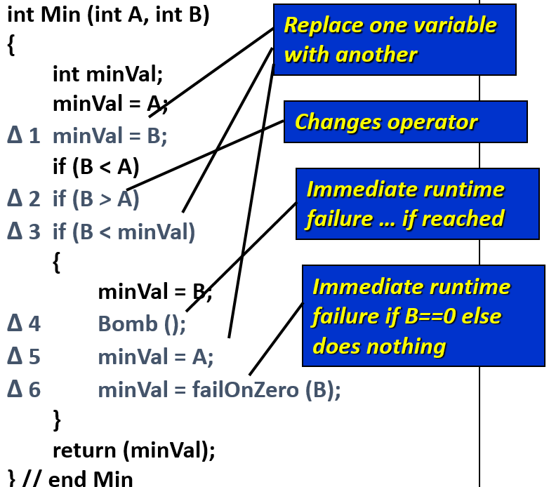
■ 아이디어 제안서 [주제:SW 오류 검출 향상을 위한 Mutation 커버리지 기술]
주요 연구 내용 (1/3)
주요 연구 내용 (2/3)
-. SW 테스팅의 이론적 연구의 바탕이 되는 RIPR (Reachability,
Infection, Propagation, Revelation) SW 테스팅 모델에 대한
관련 연구 조사
+ Reachability: 테스트가 faulty 구문에 reach 하는가?
(예. 옆그림에서 Δ2 if(B>A) 가 도달가능한가?)
+ Infection: 테스트가 faulty 구문을 infect 하는가?
(faulty 구문 실행결과로 state 가 오염되는가? )
(예. Δ2 If (B>A) 로 바뀐 구문 때문에 minVal 값이
잘못 정의 되는가?
+ Propagation: 테스트의 faulty 구문 실행 결과가 시스템의 최종
출력에 영향을 주는가?
(예. Δ2 If(B>A) 로 바뀐 구문 때문에 return 값이
바뀌는가?)
+ Revelation: 테스트의 faulty 구문 실행 결과가 시스템의 최종
출력 요구사항을 위반하게 하는가?
(예. Δ2 If(B>A) 로 바뀐 구문 때문에 테스팅
결과가 성공 -> 실패로 바뀌는가?)
-. 현재 사용중인 다양한 SW 테스팅 커버리지를 RIPR 모델 기반
비교 분석하여 장단점을 파악
+ Graph 커버리지
+ Logic 커버리지
+ Mutation 커버리지
-. Mutation 커버리지를 사용하기 위해 필수적인 mutation 도구에
대한 관련 연구 조사 연구
+ 특히 C 프로그램을 대상으로 현존하는 mutation 도구의 장단점
연구 조사

Slide 4
■ 아이디어 제안서 [주제:SW 오류 검출 향상을 위한 Mutation 커버리지 기술]
주요 연구 내용 (3/3)
예상 결과물
-. 자동차 SW에 효과적으로 사용할 수 있는 휴먼에러 주입항목
(mutation operator) 개발
-. 생성된 Mutants 및 주어진 테스트 oracle을 활용하여 테스트케이스
결함 검출 정량화 metric 개발
+ 검출 하기 힘든 mutant 및 검출 하기 쉬운 mutant 등, mutant의
특성과 mutant 들간의 관계성을 고려하여 보다 정확한 테스트
케이스 결함 검출 정량화 metric 연구
-. 생성된 Mutants 및 주어진 테스트 oracle을 활용하여 테스트케이스
결함 검출을 정량적으로 측정할 수 있는 metric
-. 자동차 SW에 효과적으로 사용할 수 있는 휴먼 에러 주입항목
(mutation operator) 정의 및 정리 리포트
Open source SW 2종을 대상으로, 다양한 커버리지 측정 결과 및
mutation testing 에 소요된 CPU 시간 및 저장 공간에 대한 실험
결과 해석 리포트
Ex. Arithmetic Operator Replacement:
산술 연산자가 나타나는 자리마다 (+, －, *, ／, %) 또 다른 산술 연산자로 치환하는 mutation operator. 또한, 산술연산자를 leftOp 나 rightOp로도 치환
leftOp: 연산자의 좌측 연산대상자 값을 사용
rightOp: 연산자의 우측 연산대상자 값을 사용
Examples:
a = m * (o + p);
∆1 a = m + (o + p);
∆2 a = m * (o * p);
∆3 a = m leftOp (o + p);

Slide 5
■ 유사 연구 실적
구분 |  |  | 단위 | 논문명/과제명/성명/근무처
제안과제 관련 논문 실적 (최근 2년 內) | 국내 |  | 2건 | 1. Phan Duy Loc, 고봉석, 김윤호, 김문주, “COMUT: 사용자의 의도대로 효과적인 변이를 생성할 수 있는 C 프로그램 변이 도구”, Korea Software Congress (KSC), 2017 2. 전이루, 김윤호, 홍신, 김문주, Mutagen4J: 효과적인 Java 프로그램 변이 생성 도구, Journal of KIISE: Software and Applications, Vol. 43, Num. 9, Sep 2016“
 | 해외 | SCI | 1건 | 1. S. Hong, T. Kwak, B. Lee, Y. Jeon, B. Ko, Y. Kim, and M. Kim, MUSEUM: Debugging Real-World Multilingual Programs Using Mutation Analysis, Information and Software Technology (IST), volume 82, pages 80-95, Feb 2017
 |  | 기타 | 0건
프로젝트 수행실적 (최근 5년 內) | 정부 |  | 4건 | 1. 지능형 자동화를 통한 풀스택 SW 코드 검증, NRF 2017.9-2018.5 2. SW 품질 향상을 위한 테스팅 자동화 및 디버깅 자동화 기술, NRF 2016.6-2019.5 3. 안드로이드 신규 취약점 탐지를 위한 모바일 소프트웨어 보안 테스팅 도구 개발, 정통부 2014.4-2017.2 4. 초소형·고신뢰(99.999%) OS와 고성능 멀티코어 OS를 동시 실행하는 듀얼 운영체제 원천 기술 개발, ETRI 2012.6-2017.2
 | 기업 |  | 4건 | 1. Windows 멀티쓰레드 프로그램을 대상으로 하는 동적 동시성결함 검출 도구 개발, 삼성전자, 2017.11-2018.11 2. 경로탐색 알고리즘(Concolic)을 활용한 코드 테스트 자동생성 및 판정 솔루션 개발, 현대모비스 2017.10-2018.7 3. C 소스코드 대상 유닛 테스팅 자동화 프레임워크 연구, 삼성전자 2015.7-2020.6 4. SW품질 향상을 위한 SW 코드 커버리지 검증 강화 연구, 현대자동차 2015.5-2017.11

Slide 6
■ 유사 연구 실적
구분 |  | 단위 | 논문명/과제명/성명/근무처
연구실 보유특허 |  | 4건 | 비결정적 이벤트 처리를 포함하는 프로그램에 대한 자동 테스트 생성기 및 방법, 2016-12-05 / 10-1685299-0000 하이브리드 기술을 이용한 통계적 모델 검사 장치 및 방법, 2015-05-06 / 10-1519447-0000 멀티스레드 프로그램에 대한 테스트 커버리지 정보를 이용한 자동 테스트 생성 장치, 방법 및 기록매체, 2015-05-06 / 10-1519450-0000 소프트웨어 유닛에 대한 확장형 분산 테스트 방법, 2013-01-22 / 10-1227024-0000
연구책임자 근무경력 |  | 16년 | 2012-현재: KAIST 부교수 2006-2012: KAIST 조교수 2004-2006: POSTECH 박사후 연구원 2002-2004: 삼성 SECUi.COM 차장

Slide 7
■ 설문 조사
■ ‘미래기술 연구과제 공모’를 알게된 경로는 무엇입니까? ( 3 )
1) 현대엔지비 홍보 이메일
2) 인터넷 웹페이지
3) 지인을 통해서
4) 기 타 ( )
■ 향후 기술개발이 반드시 필요한 미래기술 테마를 제시하신다면 어떤 분야가 있을까요?
( )
■ 제안기술과 관련된 해외연구인력(해외대학 교수, 정부연구소 연구원, 기업체 연구인력 등) 정보를 작성 요청 드립니다.
관련기술 연구동향 파악시 참고자료로 활용할 예정입니다.
국가 | 성명 | 소속기관 | 학과 | 이메일 혹은 웹페이지

